Slide 1

étude de marché
Damien Ribreau

Slide 2
Grâce à la récolte des
données, des méthodes
de clustering et une
analyse en composantes
principales, nous avons
ressorti 7 pays potentiels
d’exportation des poulets
de la Poule qui chante.

Slide 3

Nous avons accompagné, l’entreprise agroalimentaire, La Poule qui Chante dans l’identification des pays les plus propices à l’exportation de ses poulets.

Slide 4
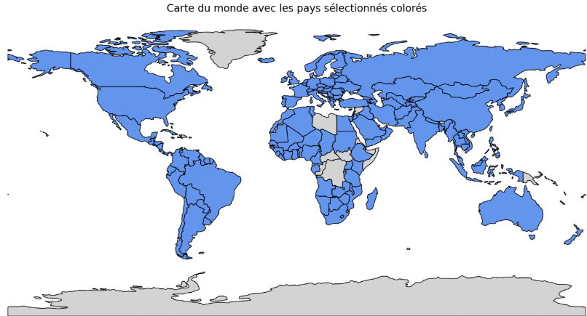
Pour cela, nous avons d’abord collecté et analysé des données sur 192 pays.

Slide 5
Pour cela, nous avons d’abord collecté et analysé des données sur 192 pays.
E
S
T
Population
Alimentaire (Disponibilité alimentaire, Importation, Exportation, …)
E
Données économique (PIB, Formation brute de capital fixe, Revenu national brut, …)
P
L
Stabilité Politique

Slide 6
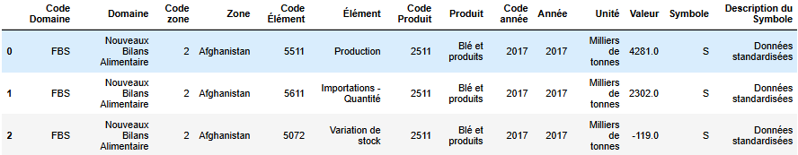
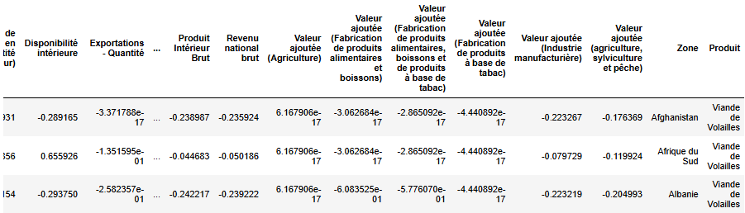
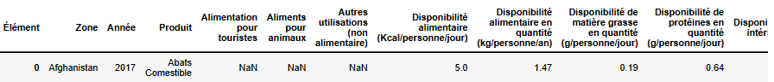
Pour cela, nous avons d’abord collecté et analysé des données sur 192 pays.

Slide 7
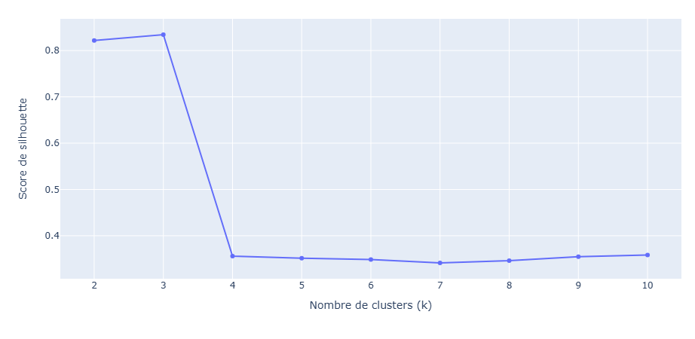
Ensuite, nous avons utilisé des techniques de clustering pour regrouper les pays en 4 groupes distinct.

Slide 8
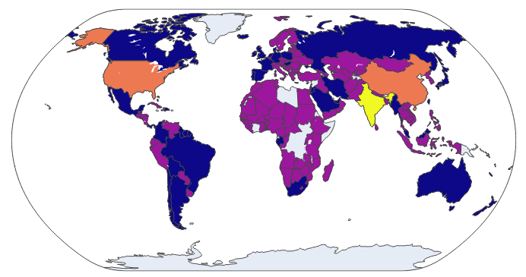
Ensuite, nous avons utilisé des techniques de clustering pour regrouper les pays en 4 groupes distinct.

Slide 9
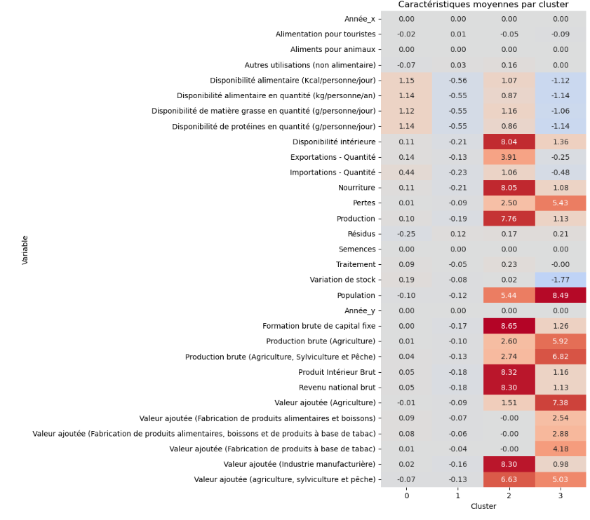
Ensuite, nous avons utilisé des techniques de clustering pour regrouper les pays en 4 groupes distinct.
0 1

Slide 10
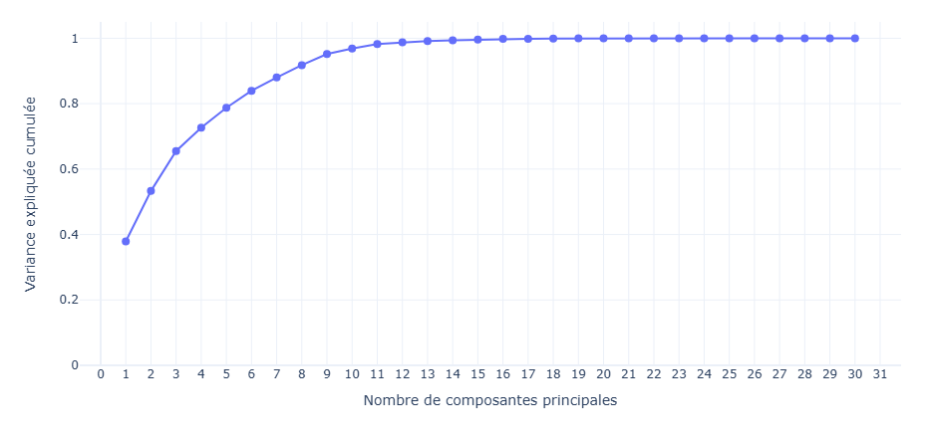
Enfin, une analyse en composantes principales nous a permis d’avoir 3 axes d’analyses : le niveau économique, la disponibilité alimentaire et la capacité de production des pays.
0,84

Slide 11
Enfin, une analyse en composantes principales nous a permis d’avoir 3 axes d’analyses : le niveau économique, la disponibilité alimentaire et la capacité de production des pays.
Niveau économique : Revenu national brut, Produit intérieur brut, Valeur ajoutée (agriculture, sylviculture et pêche)
Disponibilité alimentaire : Disponibilité de protéine, Disponibilité de matière grasse, Disponibilité alimentaire
Capacité de production : Valeur ajoutée (Fabrication de produit à base de tabac), Valeur ajoutée (Fabrication de produit alimentaires et boissons), Valeur ajoutée (Agriculture)

Slide 12
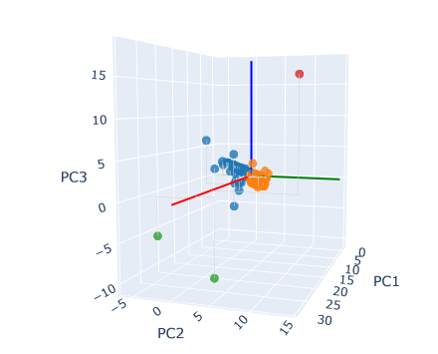
La projection des groupes sur les composantes principales nous a permis de faire ressortir 2 cluster pertinent.

Slide 13
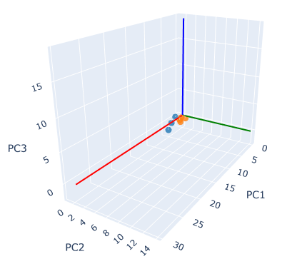
4 pays cible et 3 pays potentiels ressortent de cette démarche.

Slide 14
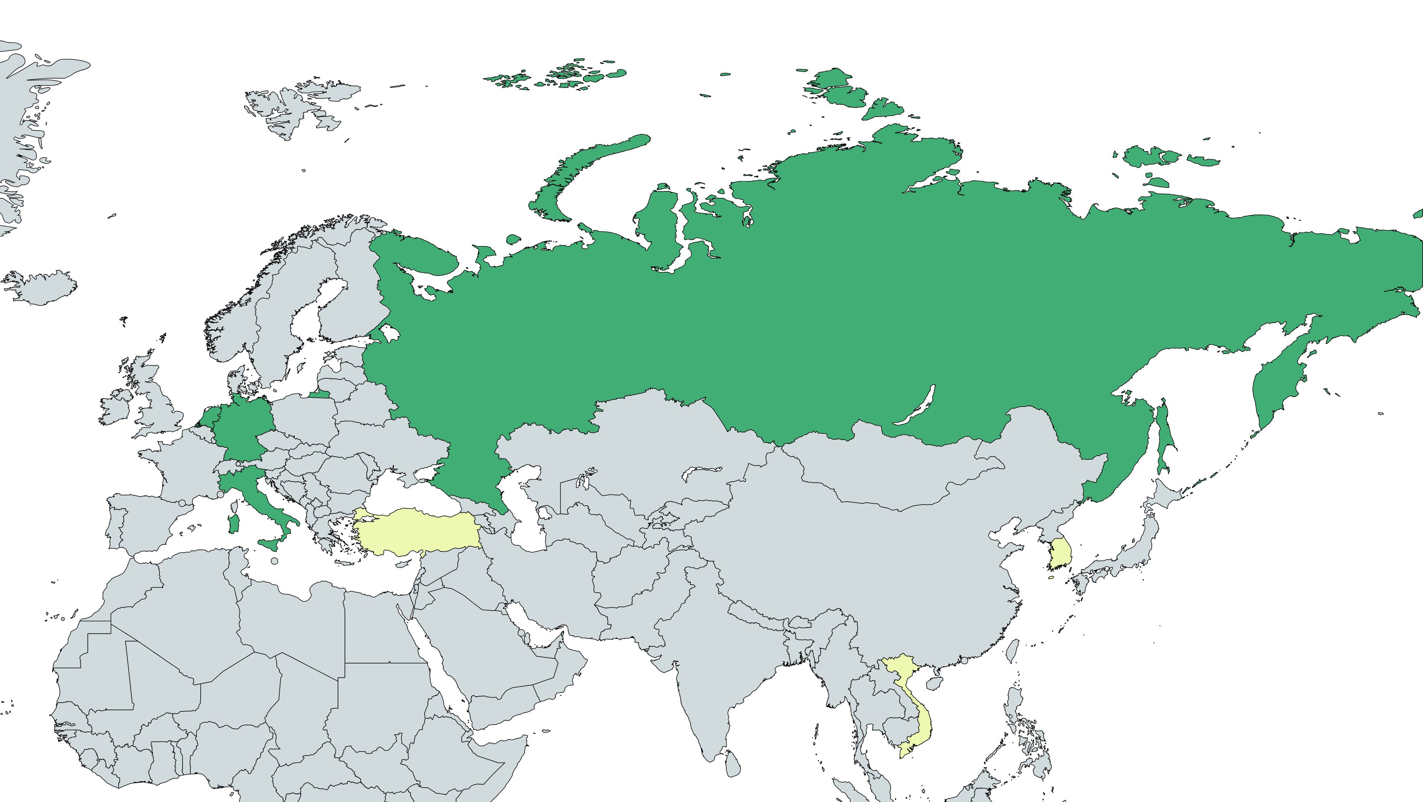
4 pays cible et 3 pays potentiels ressortent de cette démarche.
Notes:
Pays-Bas, Allemagne, Italie, Russie, Turquie, Corée du sud, Vietnam

Slide 15
Phrases présentation 1min
Nous avons accompagné, l’entreprise agroalimentaire, La Poule qui Chante dans l’identification des pays les plus propices à l’exportation de ses poulets.
Pour cela, nous avons d’abord collecté et analysé des données sur 192 pays.
Nous avons utilisé des techniques de clustering pour regrouper les pays en 4 groupes distinct.
Enfin, une analyse en composantes principales nous a permis d’avoir 3 axes d’analyses : le niveau économique, la disponibilité alimentaire et la capacité de production des pays.
La projection des groupes sur les composantes principales nous a permis de faire ressortir 2 cluster pertinent.
3 pays cibles et 3 pays potentiels ressortent de cette démarche.

